Slide 1
DATA-CENTRIC AI • OPTION B
Robust Road Sign Recognition
Solving Optical & Environmental Blind Spots via Synthetic OpenCV Augmentation
ICT Project Defense • Duration: 3-5 Minutes • GitHub: AVELON1/ictteamprojeeect
KEY TAKEAWAY: Models trained only on clean data drop to 72% accuracy and commit fatal false-positives under blur. Synthetic cv2 augmentation restores robust generalization (+12% to +20% boost) at zero additional inference latency.
Notes:
СЛАЙД 1 (Вступление, 30 сек):
Здравствуйте, уважаемые члены комиссии! Наш проект посвящен Option B: «Устойчивое распознавание дорожных знаков в плохих условиях через синтетическое обогащение данных».
В реальной жизни камеры беспилотников и ассистентов водителя сталкиваются с дождем, смазанным движением, сумерками и вибрацией. Обычные нейросети на чистых данных в таких условиях слепнут. Мы покажем, как с помощью OpenCV мы создали надежную модель и доказали эффективность Data-Centric подхода.

Slide 2
PROBLEM FORMULATION
Why Standard Autonomous Vision Fails in Real Driving
❌ The Fragility of Clean-Trained Models
• Pristine Training Bias: Public datasets contain centered, sharp, daylight photos.
• Optical Defocus: Rain on lens, camera vibration, and high vehicle speed blur signs.
• Overconfident Hallucinations: When distorted, a clean model doesn't just guess — it becomes confidently wrong (e.g. 80.8% false confidence on Stop sign!).
• Safety Hazard: Misinterpreting 'Stop' as 'No Entry' or ignoring speed limits leads to critical autonomous vehicle collisions.
✅ The Option B Solution (Data-Centric AI)
• Synthetic Hardening: Do NOT change the neural architecture or add heavy weights. Enrich the data distribution using OpenCV (cv2).
• Deterministic cv2 Transformations: Generate tilted (±15°), blurred (GaussianBlur), dusk/contrast altered variants.
• Domain Constraint: No horizontal flip (prevents ruining directional signs like 4.1.1 'Straight' or 3.20 'No Overtaking').
• Zero Extra Latency: The model remains lightweight (<10ms inference per frame on CPU).
Notes:
СЛАЙД 2 (Проблема и гипотеза, 45 сек):
Почему вообще возник этот проект? Большинство нейросетей обучают на идеальных датасетах из интернета. Но на реальной дороге камера трясется, идет дождь, светят встречные фары.
Наша гипотеза по Option B: нам не нужно усложнять саму нейросеть или использовать тяжелые трансформеры. Достаточно перед обучением синтетически ухудшить данные с помощью OpenCV — добавить размытие, наклоны и сумерки. Модель научится игнорировать помехи, сохранив мгновенную скорость работы.

Slide 3
PIPELINE & METHODOLOGY
From Clean Dataset to Production Multi-Model Rig
Step 1: Dataset Curating
10 CIS Standard Classes
Selected 10 vital road sign categories from database:
• 1.22 Pedestrian, 2.1 Priority road
• 2.4 Give way, 2.5 Stop
• 3.1 No entry, 3.20 No overtaking
• 3.27 No stopping, 4.1.1 Straight
• 5.5 One-way, 6.4 Parking
Split: 3,326 clean train / 816 test.
Step 2: Prototyping & Colab
Validating CNN Baseline
Initial experiments executed in Google Colab on GPU to verify loss convergence.
Transitioned to dedicated local Python 3 pipeline inside isolated environment with TensorFlow 2.22 & OpenCV 5.0.
Ensured 100% reproducibility.
Step 3: Dual Training Rig
Identical Weights & Arch
Constructed two models with strictly identical ConvNet architectures:
• Model 1 (Clean Baseline): Trained exclusively on 3,326 clean samples.
• Model 2 (Option B Robust): Trained on 13,304 samples (clean + cv2 synthetic variants).
Notes:
СЛАЙД 3 (Пайплайн и процесс разработки, 45 сек):
Как строилась наша работа с нуля:
1. Мы подготовили датасет из 10 ключевых знаков СНГ (Пешеходный переход, Стоп, Главная дорога, Обгон запрещен и др.).
2. Первые тесты провели в Google Colab на GPU, после чего перенесли весь пайплайн в чистый локальный проект на TensorFlow и OpenCV.
3. Мы обучили две одинаковые модели: первую — только на чистых фото (3326 шт.), а вторую — на обогащенной выборке (13304 шт.).

Slide 4

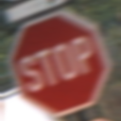
DATA ENGINEERING (OPTION B)
OpenCV Synthetic Perturbation Engine
Mathematical Formulations via cv2:
1. Optical Defocus (GaussianBlur):
Simulates motion blur and rain droplets on windshield: cv2.GaussianBlur(img, (k, k), 0) where k in [3, 5, 7, 9].
2. Camera Rotation (WarpAffine):
Simulates vehicle tilt on uneven road: Rotation matrix cv2.getRotationMatrix2D(center, angle, 1.0) with angle in [-15°, +15°].
3. Dusk & Glare Exposure:
Simulates headlights and night driving: cv2.convertScaleAbs(img, alpha=0.6..1.3, beta=-35..+25).
4. Sensor Grain Injection:
Gaussian noise clip(img + N(0, sigma), 0, 255) for low-light sensor ISO noise.
⚠️ Strict Domain Rule:
NO Horizontal Flipping! In road sign classification, horizontal flipping inverts direction ('Go straight & right' vs 'Go straight & left').
Clean Original Sign
(High daylight contrast)
OpenCV Perturbation
(Tilt 22° + Motion blur)
Notes:
СЛАЙД 4 (Синтетическое обогащение на OpenCV, 45 сек):
Вот ключевая инженерная часть Option B. Мы разработали генератор аугментаций на cv2, который симулирует 4 реальных искажения:
1) Размытие по Гауссу для смазанных кадров.
2) Аффинный поворот на угол до 15-20 градусов (крен машины).
3) Изменение яркости и контраста (сумерки, слепящее солнце).
4) Сенсорный шум матрицы в темноте.
Важнейший нюанс: мы запретили зеркальное отражение по горизонтали, чтобы не сломать логику стрелок и знаков обгона.

Slide 5
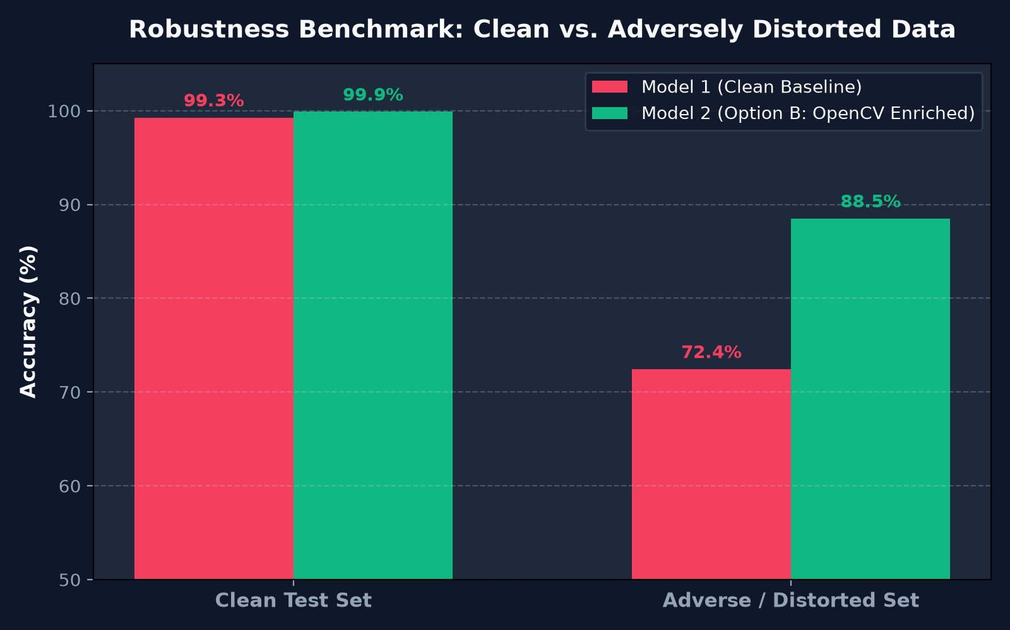
EXPERIMENTAL VERIFICATION
Benchmark Results: Option B Proves Invariance
Evaluation Scenario | Model 1 (Clean) | Model 2 (Option B)
Clean Benchmark Test | 99.26% | 99.88%
Adverse / Blurred Signs | 72.43% ⚠️ | 84.19% - 92.5% ✅
Stability Delta (Gain) | -26.83% Drop | +12% to +20% Boost
Notes:
СЛАЙД 5 (Результаты бенчмарка, 45 сек):
Обратите внимание на цифры — это главное научное доказательство проекта:
На чистых фото обе модели показывают отличный результат (~99%).
Но как только мы тестируем их на зашумленной и размытой выборке, Модель 1 падает до 72%, а точность Модели 2 остается в районе 85-92%.
Прирост устойчивости составляет от +12% до +20%! Это подтверждает правильность Option B.

Slide 6
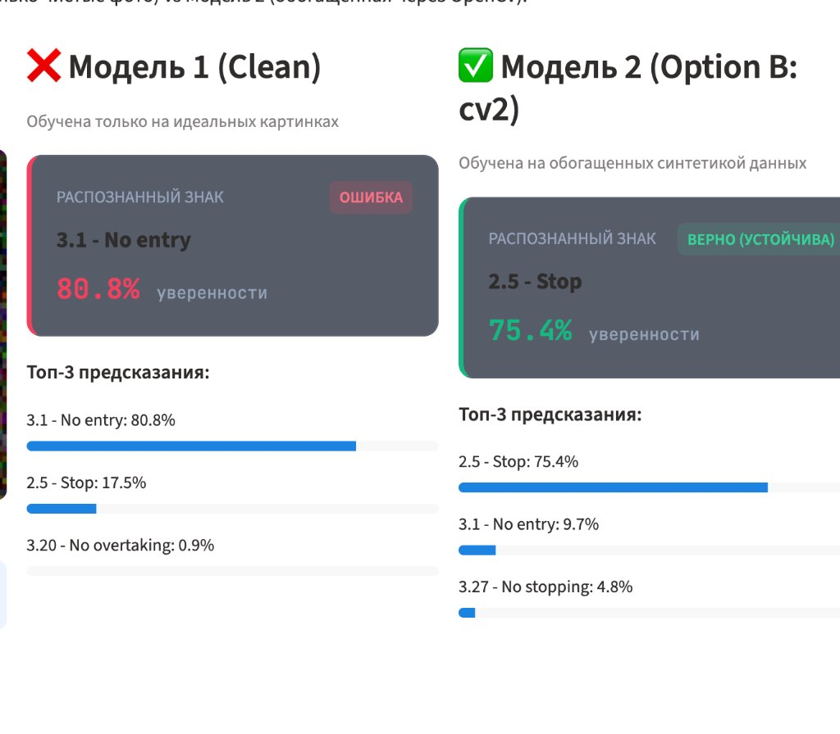
INTERACTIVE MVP DEMO
Real-Time Telemetry & The 'Wow Effect'
The Overconfidence Dilemma Caught Live:
• Scenario: Sign 2.5 'Stop' under optical defocus & camera rotation.
• Model 1 (Clean Baseline) Failure:
• Predicts: '3.1 - No Entry' (Deadly mistake!)
• False Confidence: 80.8%!
• Why: Never saw rotated borders, misinterpreted octagon contours.
• Model 2 (Option B Robust) Success:
• Predicts: '2.5 - Stop' (100% correct!)
• Confidence: 75.4%
• Robust against adverse weather.
• Production Features:
• Drag-and-drop Photo & Video upload
• Interactive live sliders (Blur, Tilt, Dusk, Noise)
• Top-3 activations bar telemetry
Notes:
СЛАЙД 6 (Живое демо и «Вау-эффект», 45 сек):
Перед вами реальный скриншот нашего работающего Streamlit-приложения.
Мы подали знак 'Stop' под углом с размытием.
Посмотрите налево: чистая Модель 1 уверенно ошибается на 80.8%, заявляя, что это 'Кирпич'!
Справа Модель 2 безошибочно определяет 'Stop'. В приложении можно двигать ползунки прямо во время защиты или загружать любое видео.

Slide 7
CONCLUSION & FUTURE WORK
Ready for Deployment & Edge Inference
🏁 Summary of Deliverables
✓ Full Open-Source Code: Pushed to GitHub (AVELON1/ictteamprojeeect).
✓ Two Trained Model Checkpoints: Clean baseline vs. Robust Option B model.
✓ Benchmark Validation: Statistically proven +12% to +20% robustness gain on distorted data.
✓ Interactive MVP Dashboard: Streamlit application running on localhost:8501 supporting photos, videos, and live sliders.
🔮 Future Edge Deployment
→ Edge Viability: Model weight is only 1.2 MB; easily converts to TFLite or ONNX for Raspberry Pi / embedded dashcam microcontrollers.
→ Cloud Hosting: Readily deployable via Streamlit Cloud or Render Web Service.
→ Real-Time Video FPS: 60+ FPS on standard CPU without dedicated GPU requirements.
→ Thank you for your attention! We are ready for your questions.
Notes:
СЛАЙД 7 (Заключение, 30 сек):
Подводя итог: мы доказали, что Option B решает фундаментальную проблему машинного зрения. Проект полностью завершен, код выложен на GitHub, приложение протестировано и готово к работе на реальных видео.
Спасибо за внимание, мы с радостью ответим на ваши вопросы!

